Slide 1


Secretaria de Estado da Saúde Pública
Coordenadoria de Vigilância em Saúde
Subcoordenadoria de Vigilância Epidemiológica
Programa Estadual de IST, AIDS e Hepatites Virais
CENÁRIO EPIDEMIOLOGICO DA SÍFILIS
NO RIO GRANDE DO NORTE
Natal, 03 de fevereiro de 2022.

Slide 2
Taxa de detecção de sífilis adquirida (por 100 mil habitantes), taxa de detecção de sífilis em gestante ( por mil nascidos vivos) e taxa de incidência de sífilis congênita (por mil nascidos vivos).
Fonte: SINAN e SIM (atualizados em 17/01/2022).

Slide 3
Taxa de detecção de sífilis adquirida (por 100 mil habitantes), taxa de detecção de sífilis em gestante ( por mil nascidos vivos) e taxa de incidência de sífilis congênita (por mil nascidos vivos) por região de saúde de residência em 2021.
Fonte: SINAN e SIM (atualizados em 17/01/2022).

Slide 4
Taxa de detecção de sífilis adquirida
(por 100 mil habitantes)
Fonte: SINAN (atualizados em 17/01/2022).
Boletim Epidemiológico Sífilis 2021.

Slide 5
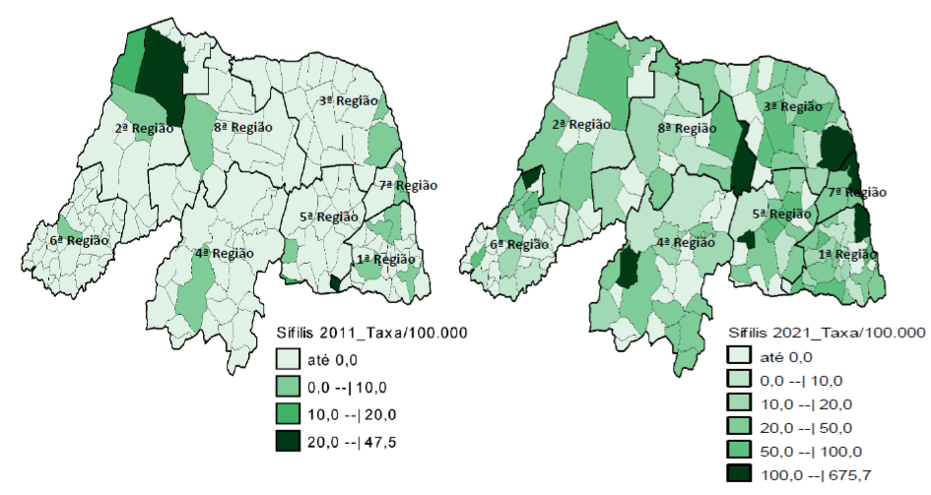
Taxa de detecção de sífilis adquirida
5,1 casos∕100 mil hab.
61,1 casos∕100 mil hab.

Slide 6
Taxa de detecção de gestante com sífilis
( por mil nascidos vivos)
Fonte: SINAN (atualizados em 17/01/2022).
Boletim Epidemiológico Sífilis 2021.

Slide 7
Taxa de incidência de sífilis congênita
(por mil nascidos vivos)
Fonte: SINAN e SIM (atualizados em 17/01/2022).
Boletim Epidemiológico Sífilis 2021.

Slide 8
Percentual dos casos de sífilis congênita segundo realização do pré-natal, diagnóstico durante o pré-natal e tratamento concomitante ao parceiro.
Fonte: SINAN e SIM (atualizados em 17/01/2022).

Slide 9
Evolução dos casos de sífilis congênita
Fonte: SINAN e SIM (atualizados em 17/01/2022).

Slide 10
Coeficiente de mortalidade de sífilis congênita
(por 100.000 nascidos vivos)
Fonte: SINAN e SIM (atualizados em 17/01/2022).
Boletim Epidemiológico Sífilis 2021.

Slide 11
Transmissibilidade da sífilis da gestante infectada para criança segundo ano de notificação
Fonte: SINAN e SIM (atualizados em 17/01/2022).

Slide 12
Transmissibilidade da sífilis da gestante infectada para criança segundo região de saúde de residência em 2021.
Região de Saúde | Gestantes | Crianças | Transmissibilidade
1º Região | 146 | 47 | 32,2%
2º Região | 120 | 64 | 53,3%
3º Região | 103 | 52 | 50,5%
4º Região | 35 | 12 | 34,3%
5º Região | 63 | 36 | 57,1%
6º Região | 23 | 6 | 26,1%
7º Região | 571 | 326 | 57,1%
8º Região | 41 | 22 | 53,7%
TOTAL | 1102 | 565 | 51,3%
Fonte: SINAN e SIM (atualizados em 17/01/2022).

Slide 13

Indicador do SISPACTO – Redução de Sífilis Congênita em menores de 1 ano
Região de Saúde | 2019 | 2020 | 2021
1º Região | 32 | 32 | 47
2º Região | 51 | 41 | 64
3º Região | 80 | 53 | 52
4º Região | 18 | 23 | 12
5º Região | 30 | 53 | 36
6º Região | 4 | 1 | 6
7º Região | 358 | 314 | 326
8º Região | 21 | 12 | 22
Rio Grande do Norte | 594 | 529 | 565
Meta SISPACTO | 583 | 564 | 502
Fonte: SINAN e SIM (atualizados em 17/01/2022).

Slide 14
Ranking dos 10 municípios com o maior número de casos de sífilis (adquirida, gestante e congênita) no Rio Grande do Norte em 2021.
Ranking | Região | Sífilis adquirida | Sífilis em gestante | Sífilis congênita | Total
1 | 240810 Natal | 969 | 453 | 269 | 1691
2 | 240800 Mossoró | 266 | 83 | 40 | 389
3 | 240820 Nísia Floresta | 191 | 8 | 3 | 202
4 | 240325 Parnamirim | 117 | 50 | 28 | 195
5 | 240260 Ceará-Mirim | 92 | 20 | 18 | 130
6 | 240360 Extremoz | 60 | 32 | 11 | 103
7 | 241200 São Gonçalo do Amarante | 51 | 22 | 11 | 84
8 | 240580 João Câmara | 35 | 16 | 4 | 55
9 | 241120 Santa Cruz | 14 | 19 | 9 | 42
10 | 240710 Macaíba | 20 | 14 | 7 | 41
Fonte: SINAN e SIM (atualizados em 24.01.2022).

Slide 15
Ranking dos 10 municípios com o maior número de casos de sífilis congênita no Rio Grande do Norte em 2021.
Ranking | Município | Total
1 | 240810 Natal | 269
2 | 240800 Mossoró | 40
3 | 240325 Parnamirim | 28
4 | 240260 Ceará-Mirim | 18
5 | 241200 São Gonçalo do Amarante | 11
6 | 240360 Extremoz | 11
7 | 240020 Açu | 10
8 | 241120 Santa Cruz | 9
9 | 240710 Macaíba | 7
10 | 240145 Baraúna | 6
Fonte: SINAN e SIM (atualizados em 24.01.2022).

Slide 16
PE-IST/AIDS e Hepatites Virais
Tel. 3232 2784∕6963
E-mail: hepaidscoordenacaorn@gmail.com
E-mail: vigistaidshvrn@gmail.com
OBRIGADA!
Amanda Almeida de Medeiros Dantas
Enfermeira
Especialista em Epidemiologia
Especialista em Saúde Pública

